Slide 1
ALIGARH MOVEMENT
SEM IV
CC-X
MOUSUMI ROYCHOUDHURY

Slide 2
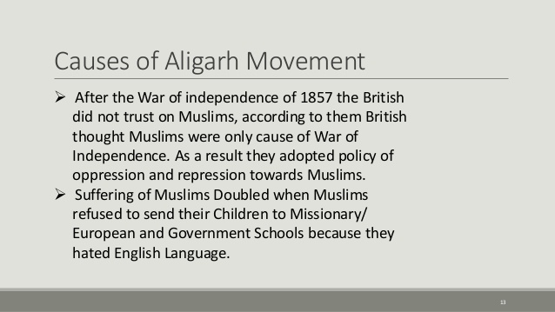

Slide 3
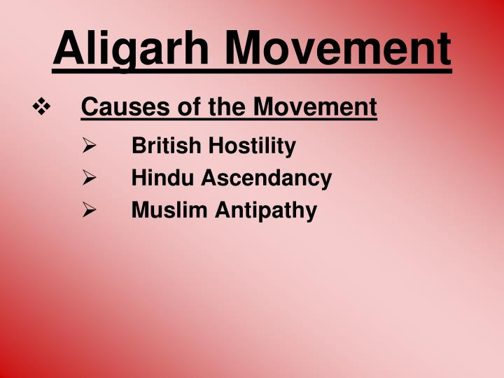

Slide 4
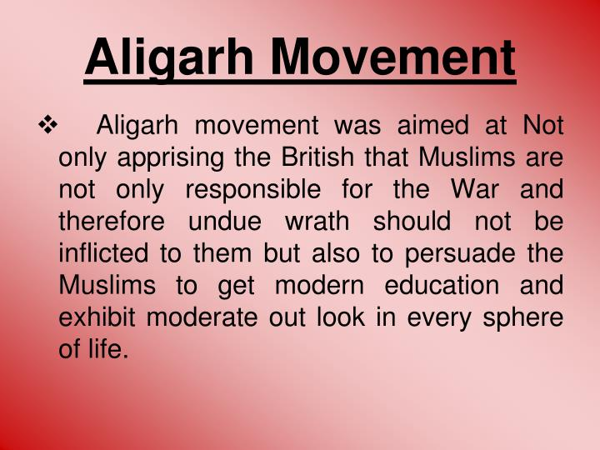

Slide 5
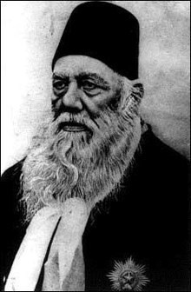
সৈয়দ আহমদ খান

Slide 6
17 অক্টোবর ১৮১৭ – ২৭ মার্চ ১৮৯৮
জন্মনাম সৈয়দ আহমেদ তাকভি
সাধারণত স্যার সৈয়দ নামে পরিচিত

Slide 7
ভারতের একজন বিখ্যাত শিক্ষাবিদ ও রাজনীতিবিদ যিনি ভারতের মুসলিমদের আধুনিক শিক্ষায় শিক্ষিত করে তোলার ক্ষেত্রে অগ্রদূতের ভূমিকা পালন করেন।
তিনি এই কাজের জন্যই মোহামেডান অ্যাংলো-ওরিয়েন্টাল কলেজ প্রতিষ্ঠা করেন যা পরবর্তীতে আলিগড় মুসলিম বিশ্ববিদ্যালয় নামে পরিচিতি লাভ করে।

Slide 8
আলিগড় মুসলিম বিশ্ববিদ্যালয়
ভারতের উত্তর প্রদেশ অঙ্গরাজ্যের আলিগড় শহরে অবস্থিত। কেমব্রিজ বিশ্ববিদ্যালয়ের আদলে প্রতিষ্ঠিত এই শিক্ষা প্রতিষ্ঠানটি বৃটিশ রাজত্বের সময় ভারতের সেরা শিক্ষা প্রতিষ্ঠানগুলোর একটিতে পরিগণিত হয়। তৎকালীন অনেক সনামধন্য মুসলিম চিন্তাবিত ও উর্দূ ভাষার বিখ্যাত কবি ও লেখক এই বিশ্ববিদ্যালয় থেকে স্নাতক সম্পন্ন করেছেন।

Slide 9
তার চিন্তাধারা ও কাজকর্ম সেখানকার মুসলিমদের মধ্যে একটি নতুন চেতনার জন্ম দেয়, তার প্রভাবে প্রভাবান্বিত এই মুসলিম বুদ্ধিজীবীরাই পরবর্তীতে আলিগড় আন্দোলনের সূচনা করেন যার উদ্দেশ্য ছিল ভারতীয় রাজনীতিতে মুসলিমদের অধিকার নিশ্চিত করা।

Slide 10
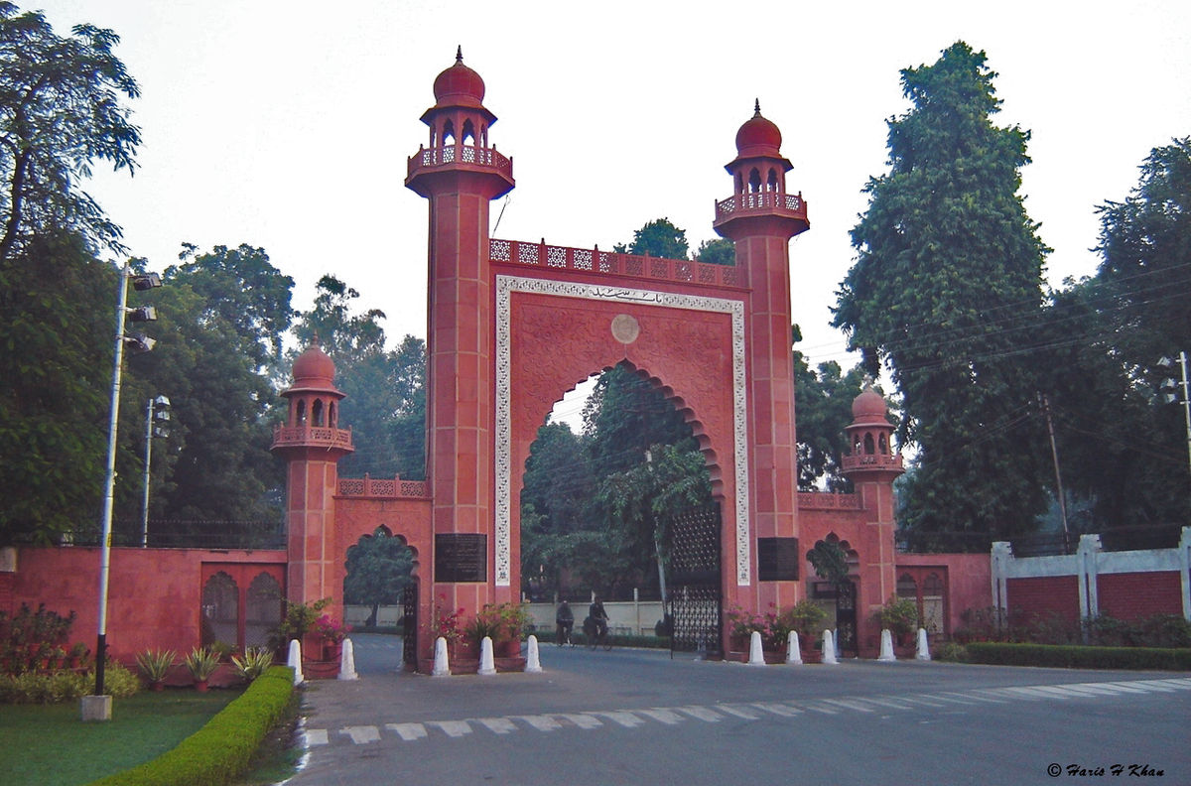
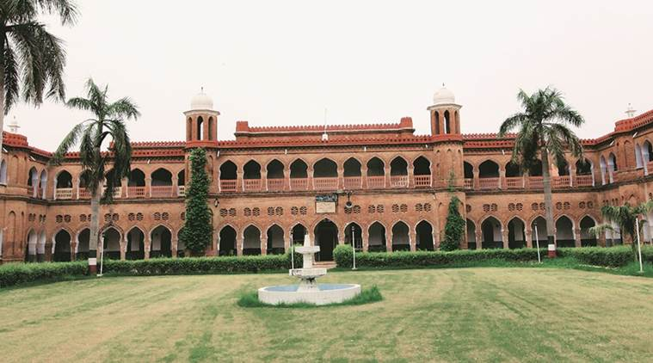
The Aligarh UNIVERSITY

Slide 11
THANK YOU

